Slide 1

Zespół Szkół Zawodowych i Placówek w Krościenku nad Dunajcem
Jednostka organizacyjna Powiatu Nowotarskiego
Dodatkowe atrakcje podczas pobytu

Slide 2
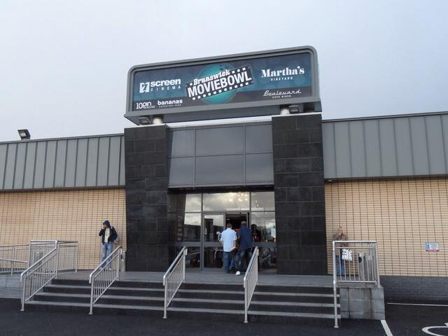
Zespół Szkół Zawodowych i Placówek w Krościenku nad Dunajcem
Jednostka organizacyjna Powiatu Nowotarskiego
Moviebowl, Londonderry, Irlandia

Slide 3
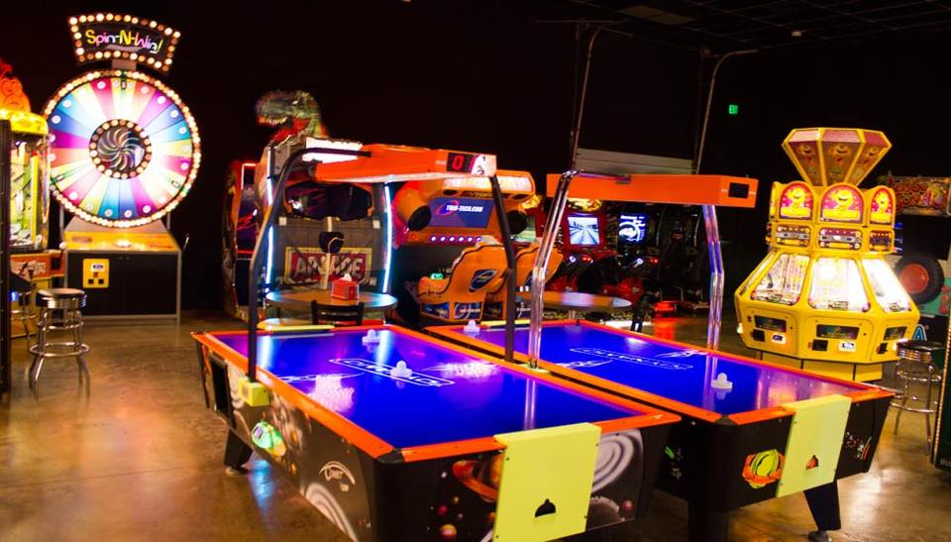
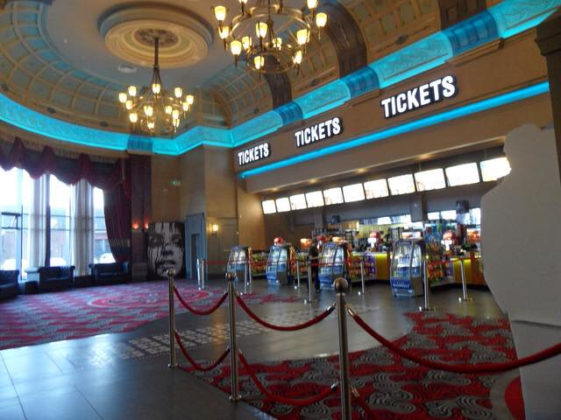
Zespół Szkół Zawodowych i Placówek w Krościenku nad Dunajcem
Jednostka organizacyjna Powiatu Nowotarskiego

Slide 4
Zespół Szkół Zawodowych i Placówek w Krościenku nad Dunajcem
Jednostka organizacyjna Powiatu Nowotarskiego
W kinie byliśmy na filmie pt. „The Age of Adaline” - „Wiek Adaline”.
Historia urodzonej na początku XX wieku młodej kobiety, która wskutek wypadku przestaje się starzeć. Gdy poznaje mężczyznę, zaczyna rozważać wyjawienie sekretu swojej nieśmiertelności.

Slide 5


Slide 6
Zespół Szkół Zawodowych i Placówek w Krościenku nad Dunajcem
Jednostka organizacyjna Powiatu Nowotarskiego
Niestety nie wszyscy dotarliśmy na czas, aby wejść do sali filmowej. Kilka koleżanek i ja spóźniłyśmy się na seans. Na szczęście kino miało ogromne pomieszczenie, w którym znajdowały się maszyny do grania w różnego rodzaju gry. Każdy napewno kojarzy automaty do "wyławiania" pluszaków lub innych nagród tj. mp3, telefony, maskotki czy pieniądze. Wszystkie grałyśmy, ale żadna niestety nic nie wygrała. Każdy też wie, że niestety te maszyny są tak skonstruowane, że zdobycie nagrody graniczy z cudem. Mimo wszystko miałyśmy niezły ubaw, ale trochę żałujemy spóźnienia się na seans, gdyż dziewczyny które obejrzały film były bardzo zadowolone i każdemu go polecają. :)

Slide 7
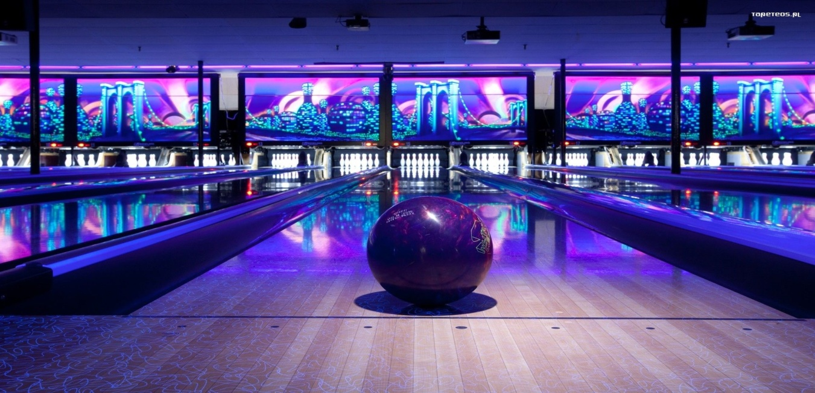
Zespół Szkół Zawodowych i Placówek w Krościenku nad Dunajcem
Jednostka organizacyjna Powiatu Nowotarskiego
Kręgle – jedna z najbardziej towarzyskich gier na świecie, która pozwoliła nam na wspólną integrację i dobrą zabawę

Slide 8
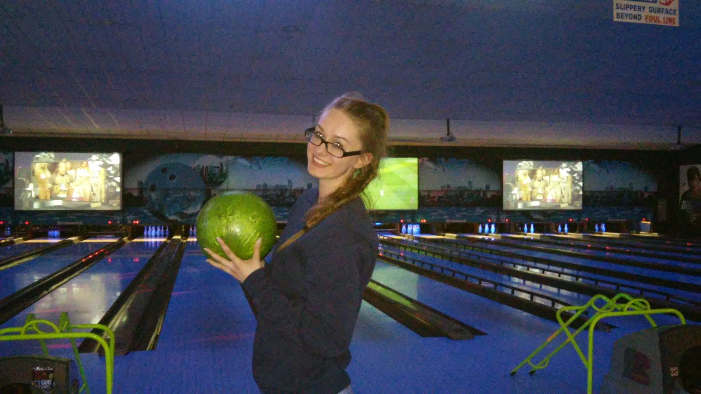
Zespół Szkół Zawodowych i Placówek w Krościenku nad Dunajcem
Jednostka organizacyjna Powiatu Nowotarskiego

Slide 9
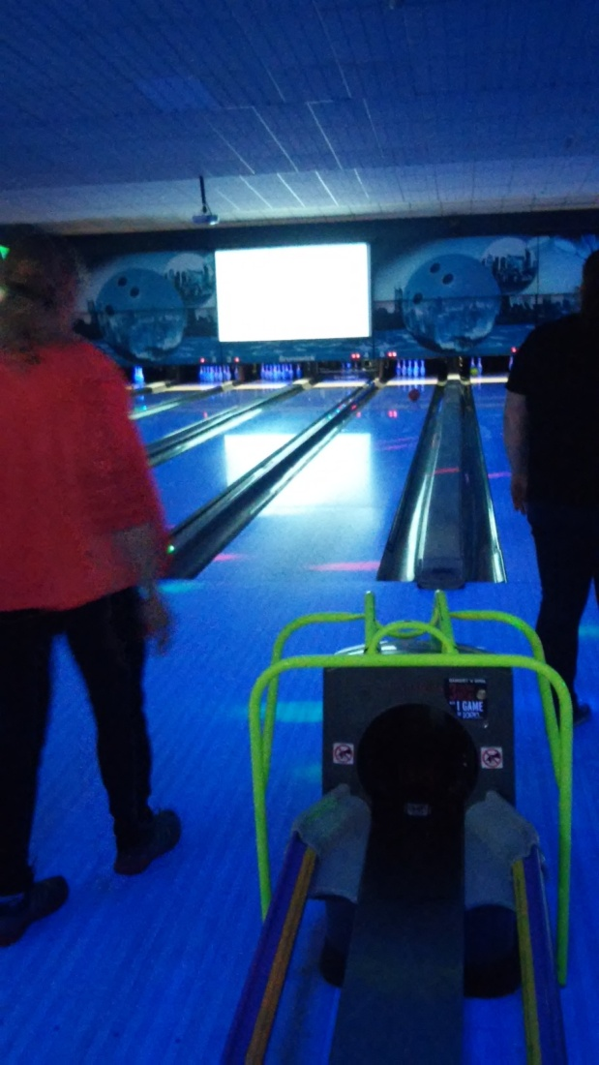
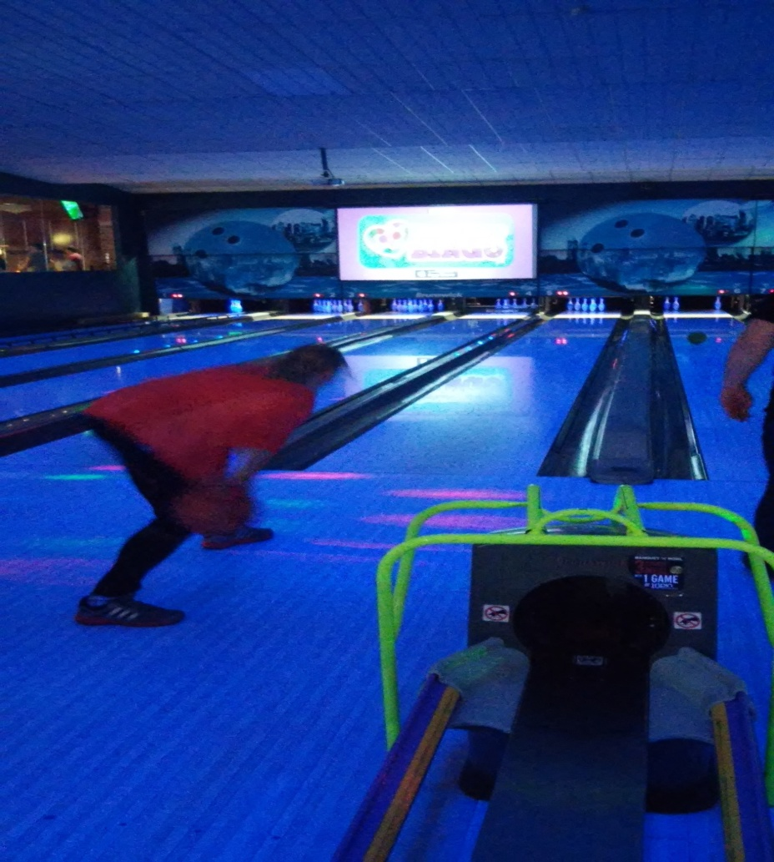
Zespół Szkół Zawodowych i Placówek w Krościenku nad Dunajcem
Jednostka organizacyjna Powiatu Nowotarskiego

Slide 10
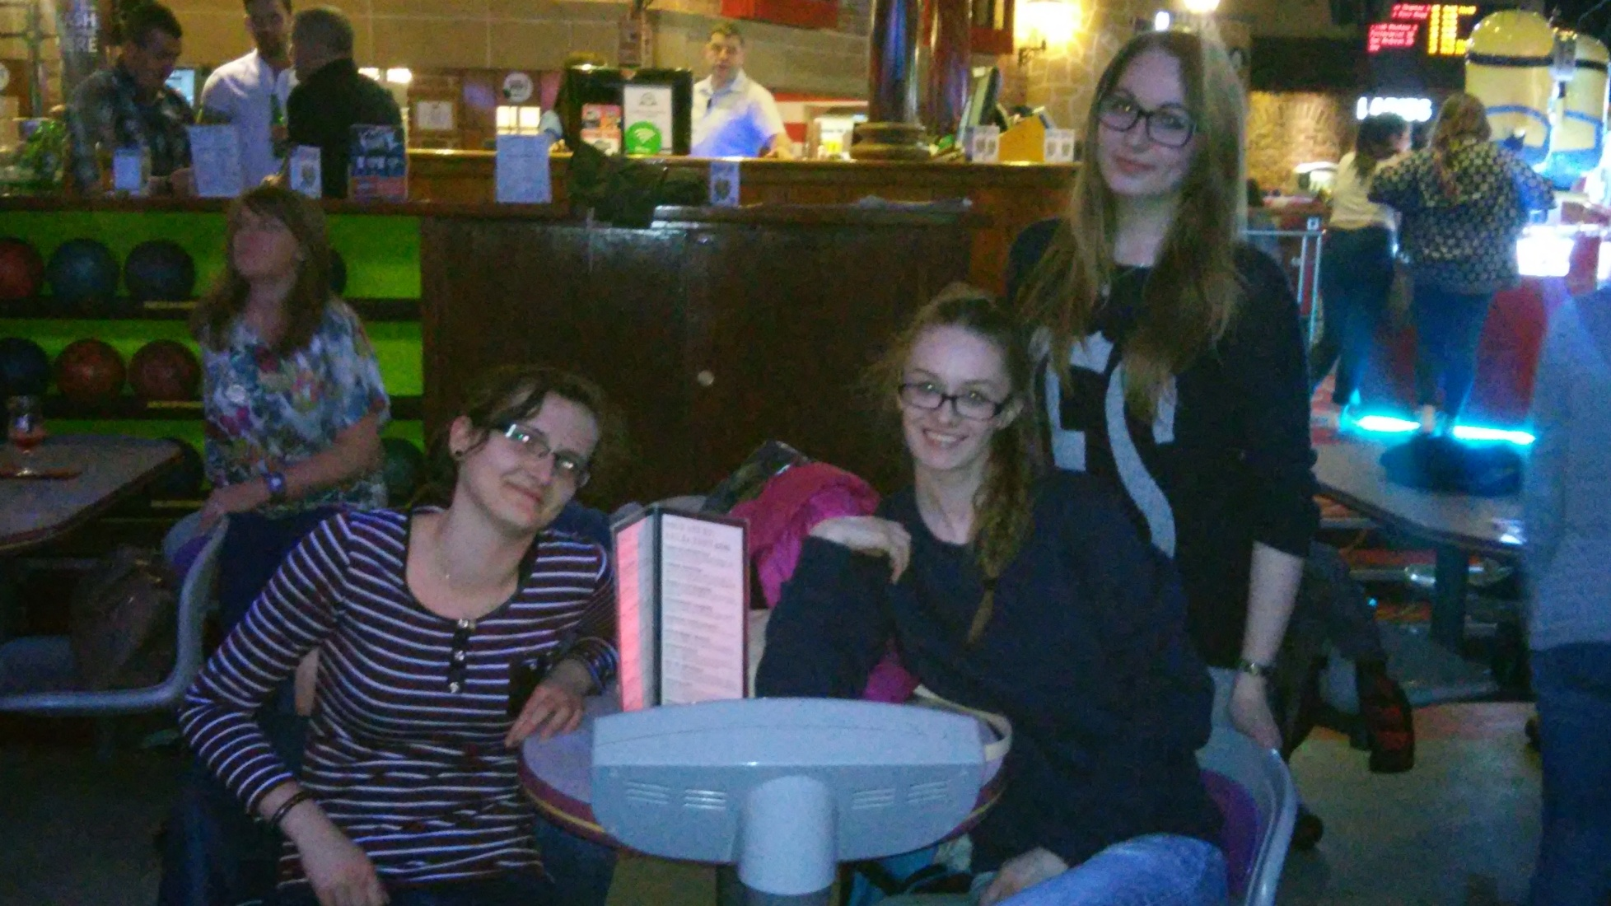
Zespół Szkół Zawodowych i Placówek w Krościenku nad Dunajcem
Jednostka organizacyjna Powiatu Nowotarskiego

Slide 11
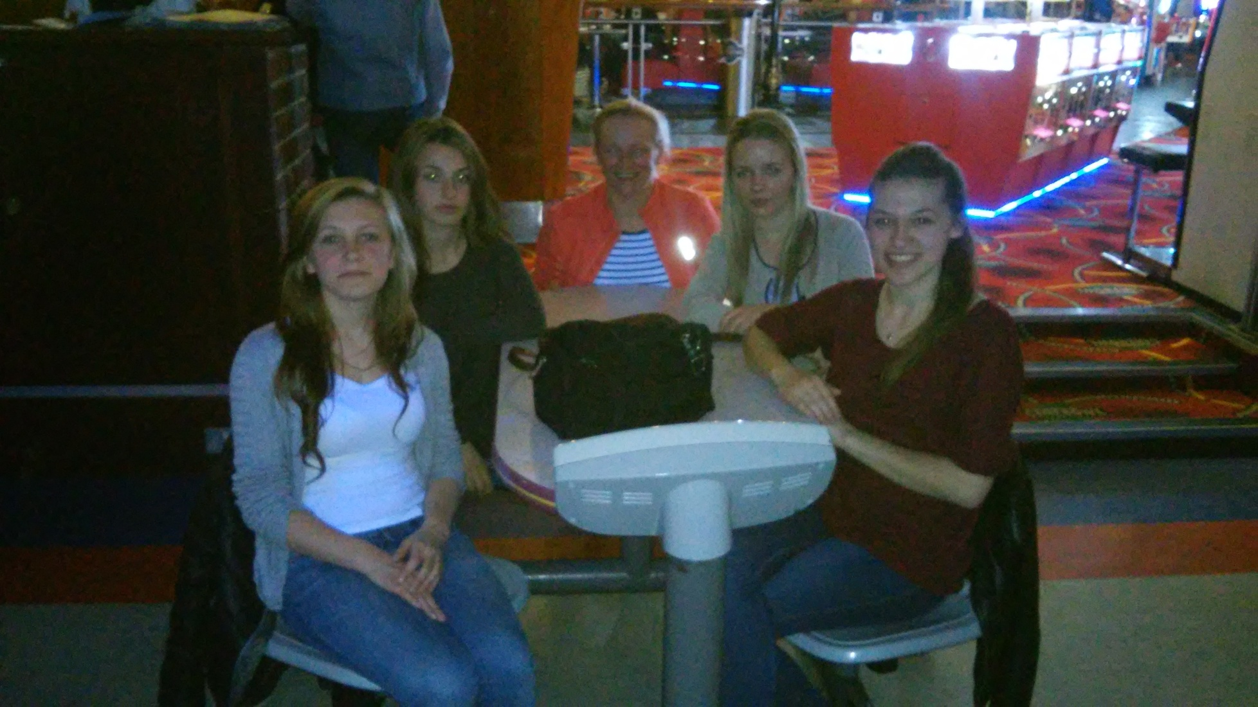
Zespół Szkół Zawodowych i Placówek w Krościenku nad Dunajcem
Jednostka organizacyjna Powiatu Nowotarskiego

Slide 12
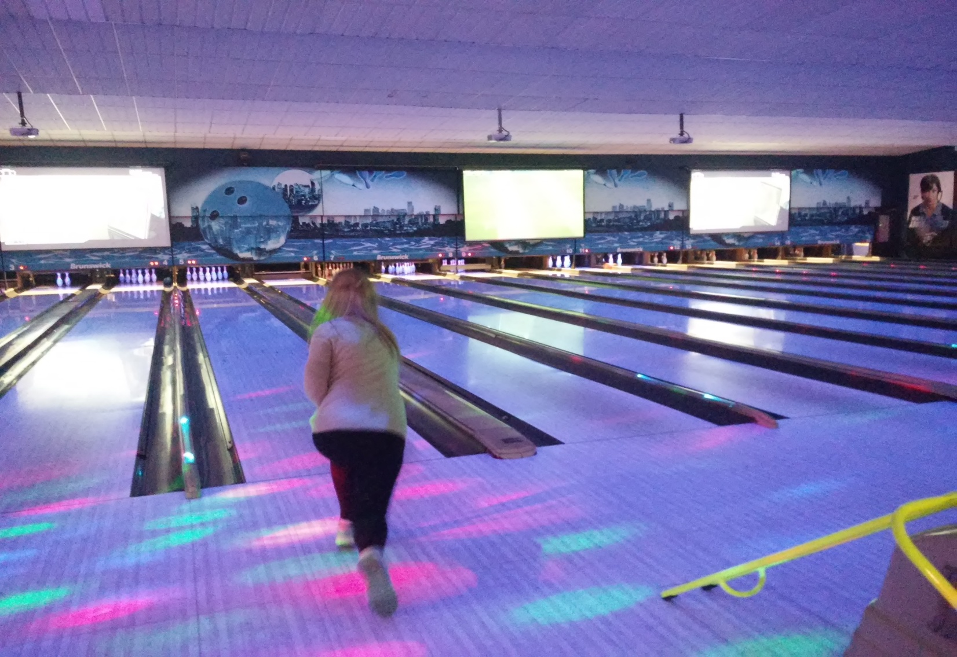
Zespół Szkół Zawodowych i Placówek w Krościenku nad Dunajcem
Jednostka organizacyjna Powiatu Nowotarskiego

Slide 13
Zespół Szkół Zawodowych i Placówek w Krościenku nad Dunajcem
Jednostka organizacyjna Powiatu Nowotarskiego
Taniec Irlandzki

Slide 14
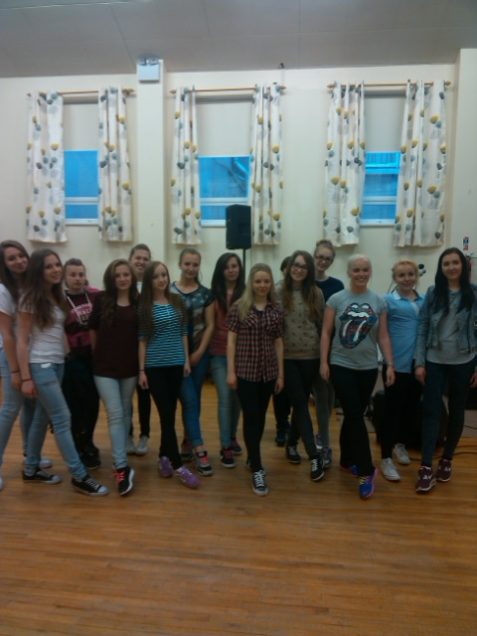
Zespół Szkół Zawodowych i Placówek w Krościenku nad Dunajcem
Jednostka organizacyjna Powiatu Nowotarskiego
Na tym zdjęciu przedstawione są zmagania naszej grupy z podstawowym krokiem „ Step”. Taniec Irlandzki można tańczyć solo, ale najbardziej efektowne są pokazy wykonywane w grupie.

Slide 15
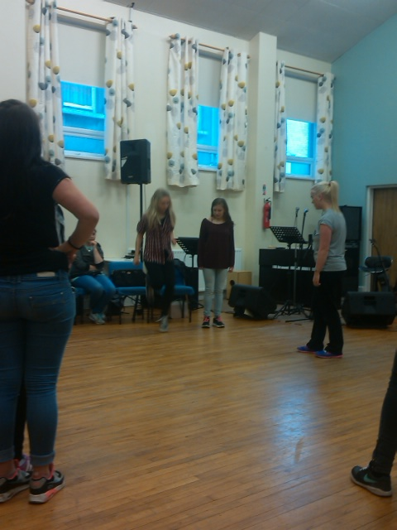
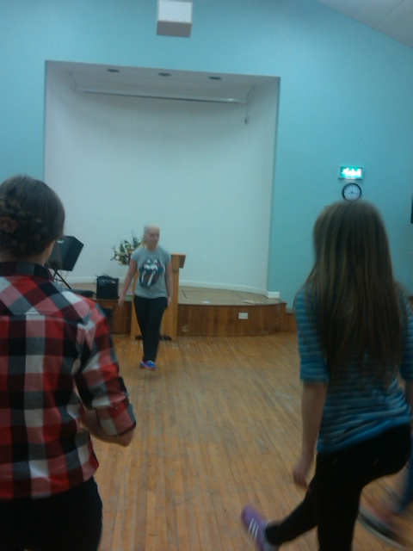
Zespół Szkół Zawodowych i Placówek w Krościenku nad Dunajcem
Jednostka organizacyjna Powiatu Nowotarskiego
Zmagania dziewczyn z precyzją wykonywania każdego kroku.

Slide 16
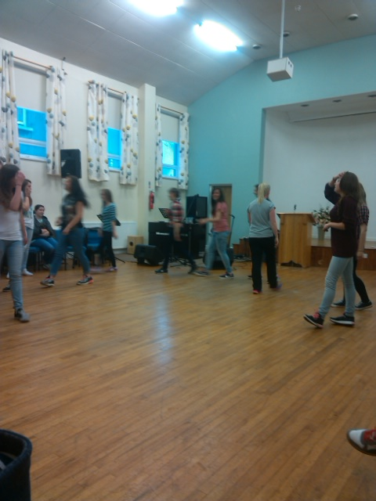
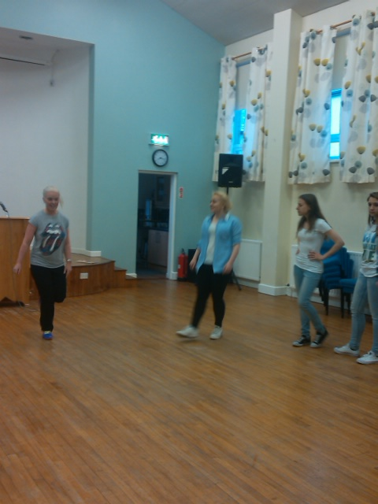
Zespół Szkół Zawodowych i Placówek w Krościenku nad Dunajcem
Jednostka organizacyjna Powiatu Nowotarskiego

Slide 17
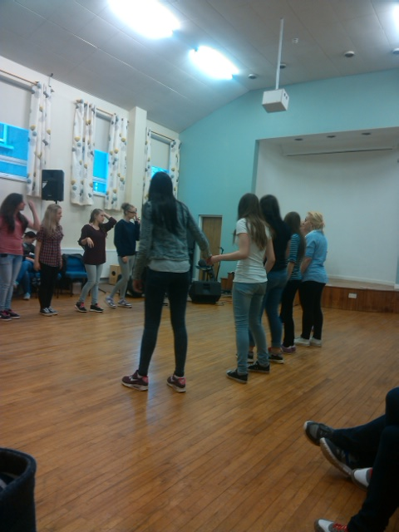
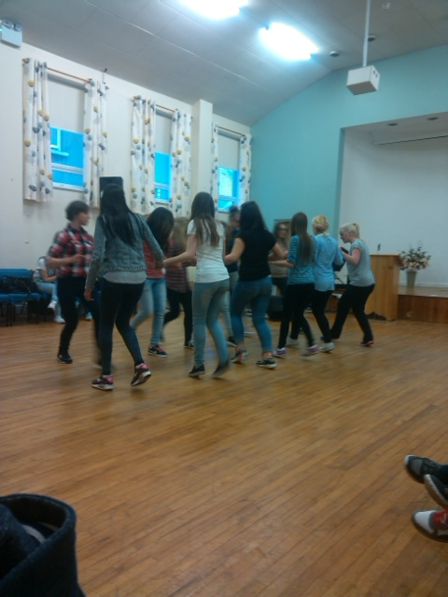
Zespół Szkół Zawodowych i Placówek w Krościenku nad Dunajcem
Jednostka organizacyjna Powiatu Nowotarskiego

